Slide 1
Audit Carrefour
Magasin: Ksour Essef
Le 28 février 2018
Dr. Hatem KARAA

Slide 2
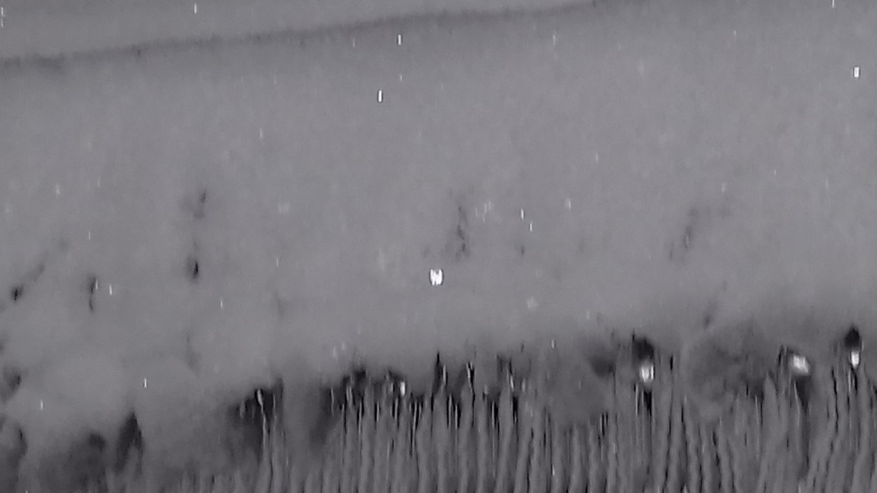
Chambre froide négative: Accumulation de grande quantité de givre au niveau de l’évaporateur de la chambre froide.

Slide 3
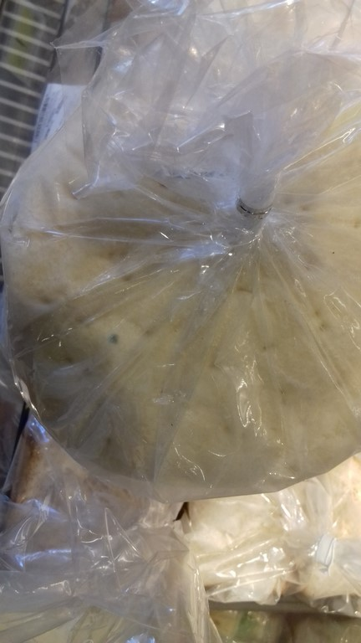
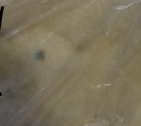
Terminal de cuisson: Piqure de moisissure sur un pain tabouna présenté à la vente.

Slide 4
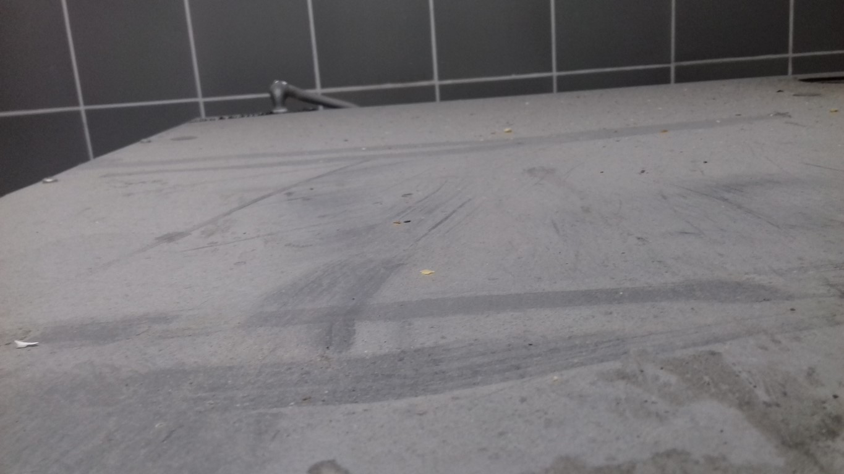
Terminal de cuisson: renforcer les opérations de nettoyage de la face supérieure du four.

Slide 5
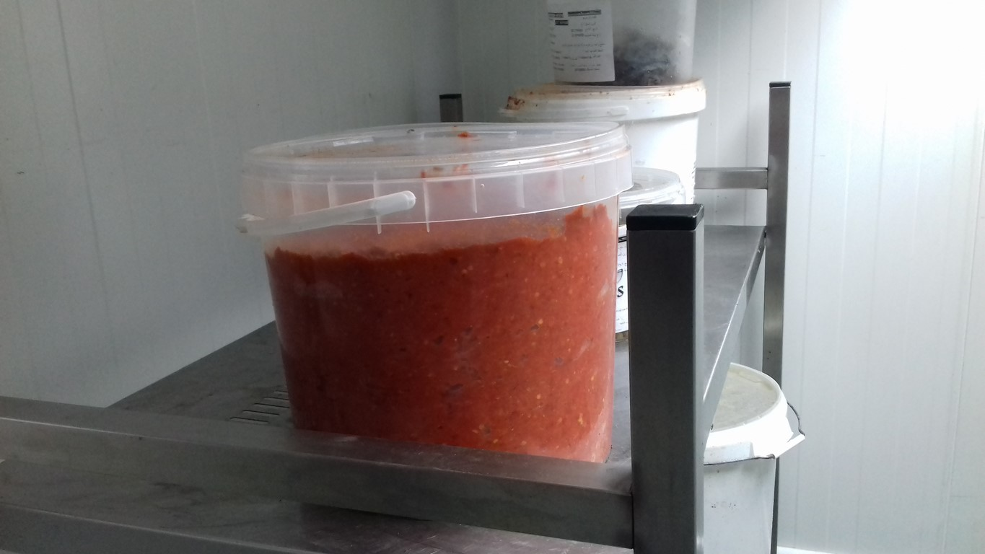
Olives/épices: Seau de hrouss non identifié (absence d’étiquette fournisseur)..

Slide 6
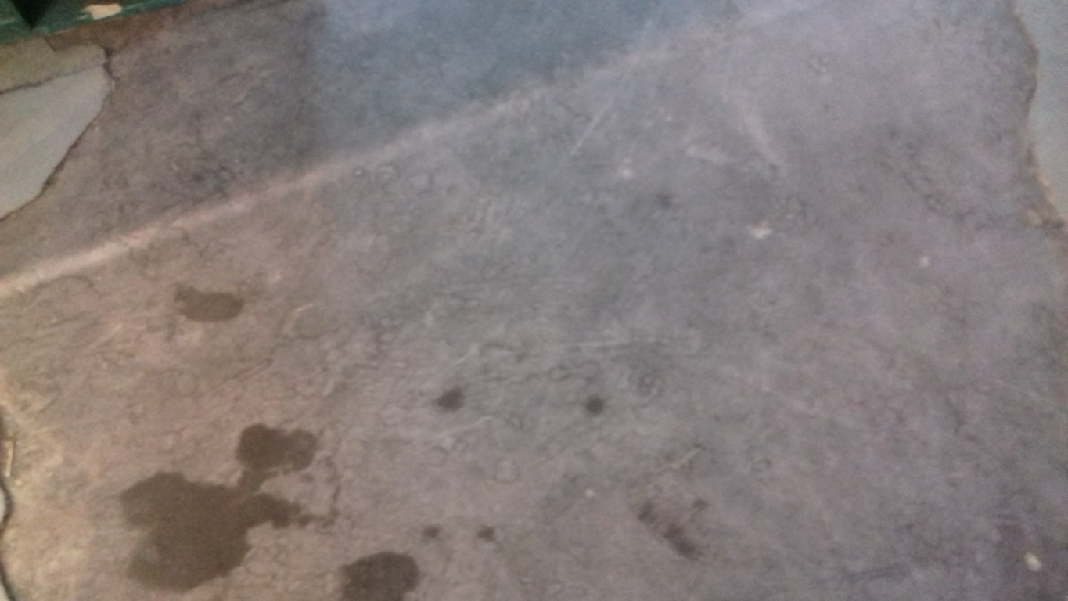
Rayon PGC: Décollement du revêtement du sol de la réserve.

